Slide 1


ĐẠI HỌC QUỐC GIA THÀNH PHỐ HỒ CHÍ MINH
TRƯỜNG ĐẠI HỌC BÁCH KHOA
BÁO CÁO
BÀI TẬP LỚN
VI XỬ LÝ - VI ĐIỀU KHIỂN
GVHD: Lê Trọng Nhân
Cao Tiến Đạt

Slide 2

Thành viên nhóm
STT | Họ và tên | MSSV
1 | Nguyễn Duy Bách | 2210185
2 | Đặng Quốc An | 2210002
3 | Nguyễn Phúc An | 2210022
LINK GITHUB: HTTPS://GITHUB.COM/BACHBEASTCE/PROJECT_VXL_241

Slide 3
Giới thiệu đề tài

Slide 4


HỆ THỐNG ĐÈN
GIAO THÔNG NHIỀU CHẾ ĐỘ

Slide 5




TỔNG QUAN CÁC CHẾ ĐỘ
Chế độ: Tự động (AUTO MODE)
Chế độ: Thủ công (MANUAL MODE)
Chế độ: Cài đặt (Setting MODE)

Slide 6
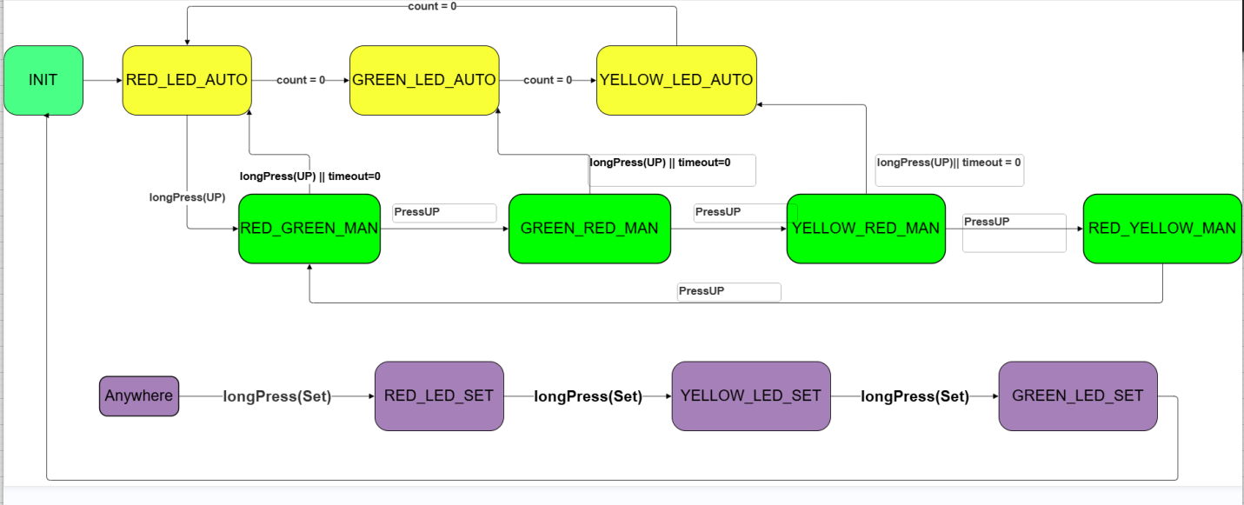

Slide 7
CHỨC NĂNG CÁC NÚT BẤM
Button | AUTO | MANUAL | SETTING
Press_UP | X | Next status | LED_time ++
Press_SET | Night Mode | X | X
Longpress_up | MANUAL MODE | AUTO MODE | X
Longpress_set | SETTING MODE | SETTING MODE | Next setting

Slide 8
Mốt số kiến thức áp dụng

Slide 9
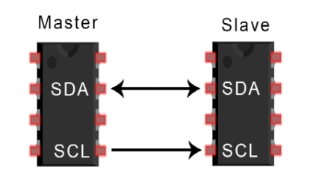
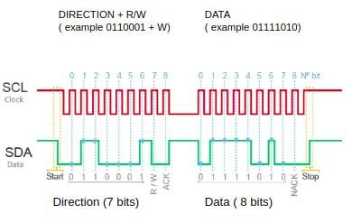
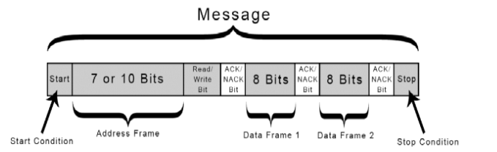
I2C

Slide 10
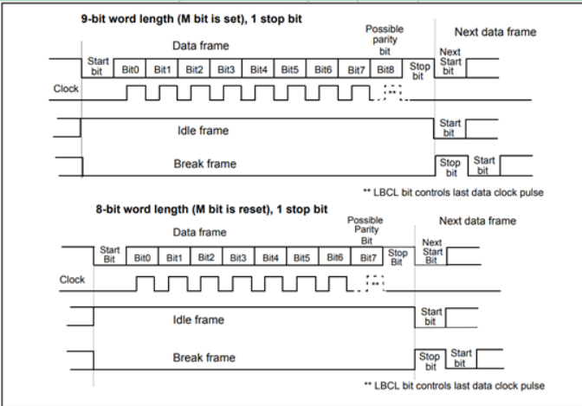
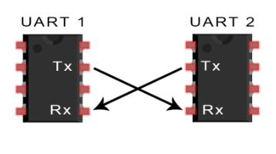
UART
GIAO TIẾP UART
CẤU TRÚC GÓI TIN 8 BITS VÀ 9 BITS QUA GIAO TIẾP UART

Slide 11
Phần cứng sử dụng

Slide 12
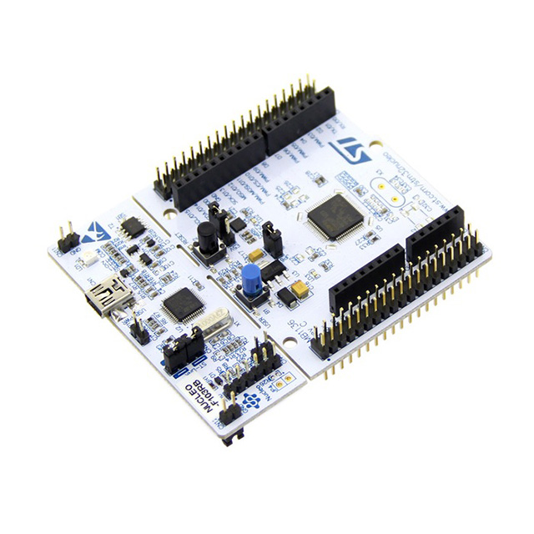
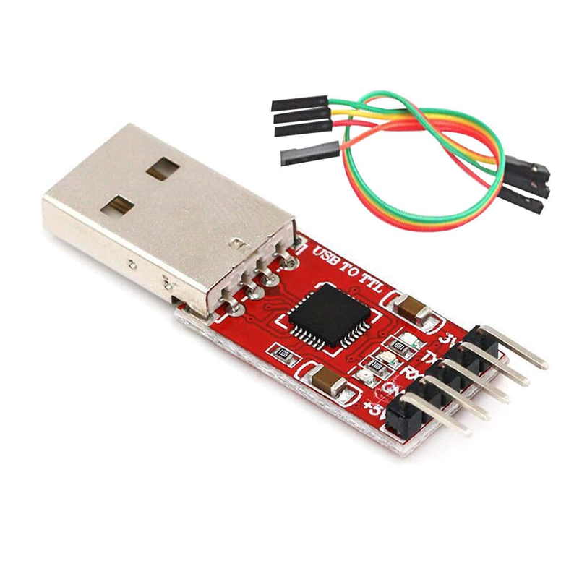
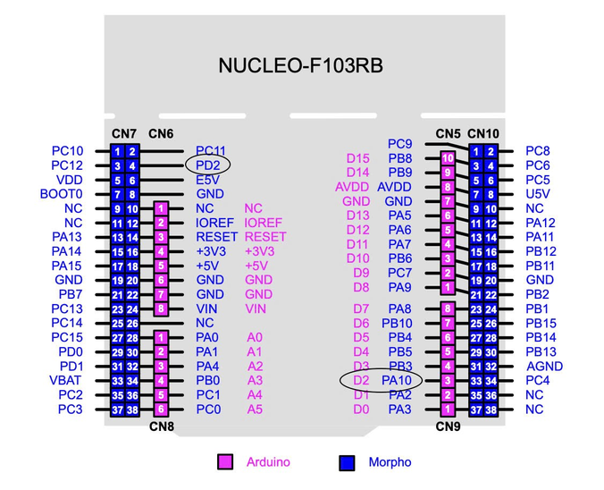
BOARD
NUCLEO-F103RB
CP2102 USB TO TTL UART SERIAL CONVERTER MODULE

Slide 13
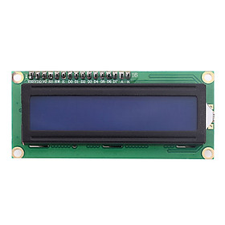
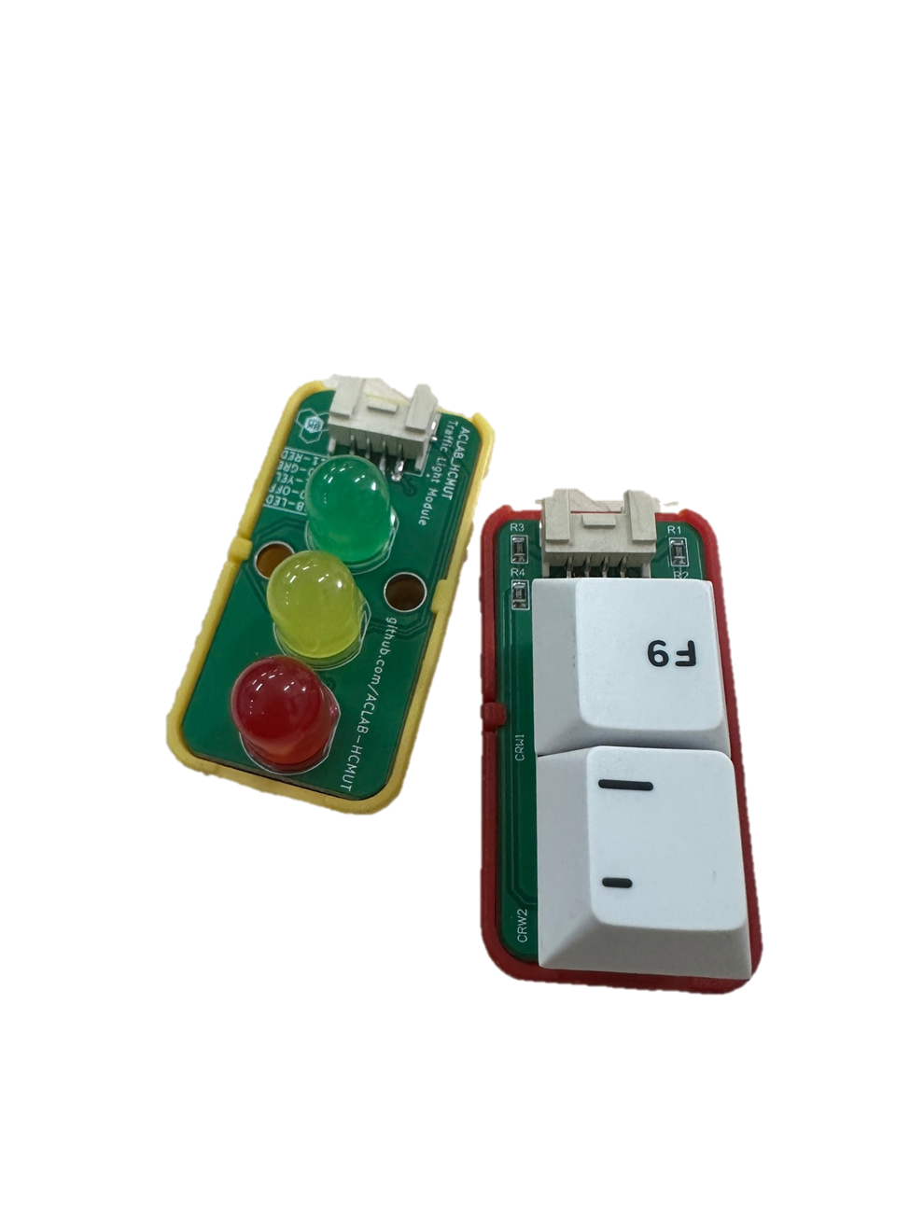
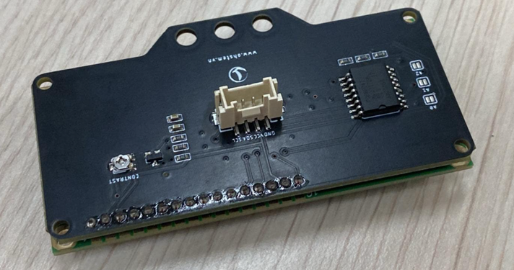
ĐÈN GIAO THÔNG VÀ NÚT BẤM
MODULE LCD I2C

Slide 14
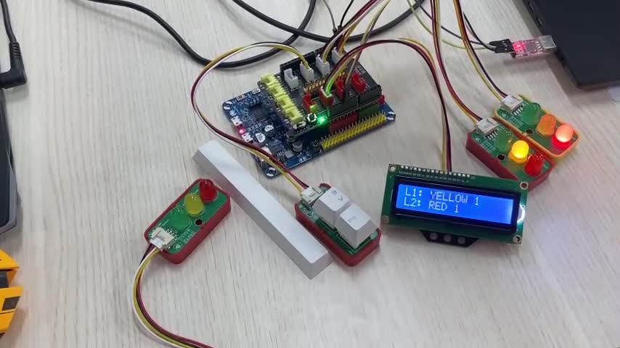
VIDEO DEMO

Slide 15
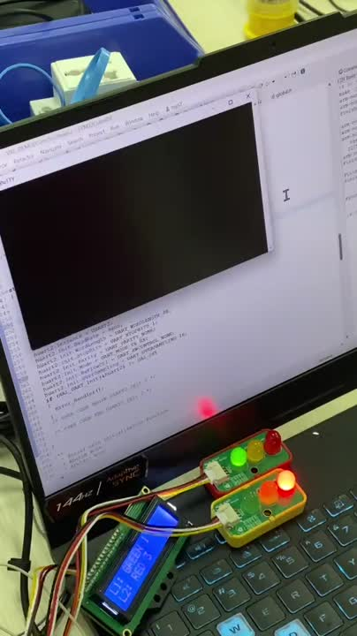
VIDEO DEMO USING UART

